Slide 1
Activity生命周期

Slide 2
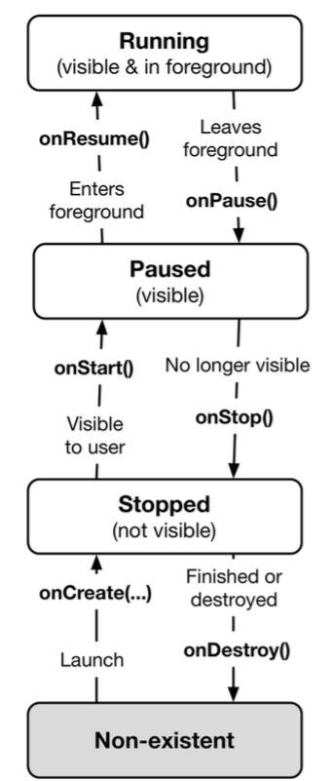

Slide 3
onCreate
显示给用户前
通常进行如下工作
渲染相应地控件
通过调用setContentView(int)来显示
引用相应地控件
设置事件监听

Slide 4
其它状态
onStart
onPause
onResume
onStop
onDestroy

Slide 5
旋转屏幕
旋转屏幕会导致onDestroy
然后onCreate/onStart/onResume
所以可能需要一些特殊的处理逻辑
通常我们可以override onSaveInstanceState来存储相应地数据，然后在onCreate中判断和读取

Slide 6
landscape和portrait
portrait就是我们平常使用的竖屏的状态
landscape就是横屏的状态
每个rotation可以有自己的layout
我们可以创建res/layout-land目录，存储同名的layout

Slide 7
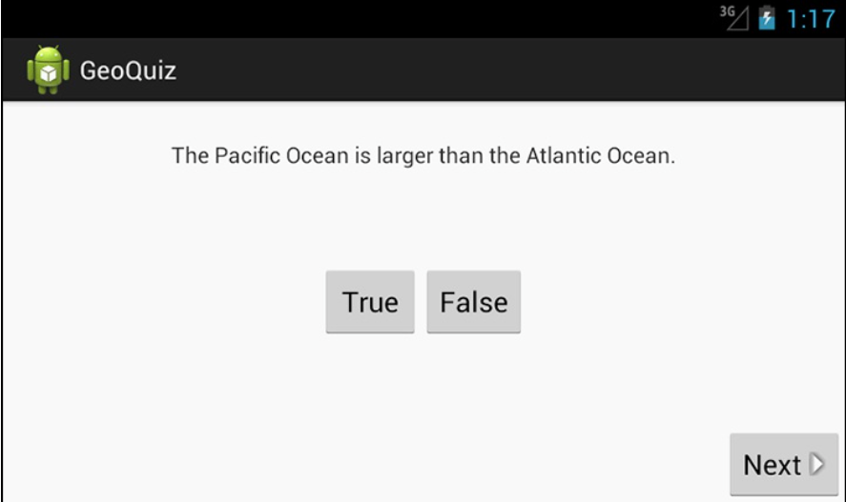
练习
完成GeoQuiz
支持portrait和landscape
其中landscape,如右图
并且旋转不会从头开始问题

